Slide 1
第15章 Bootstrap的组件库
按钮组件
提示与反馈类组件
警告框（alert）
加载中（spinner）
加载中（spinner）
轻量提示（toast）
模态框（modal）
导航栏组件
基础导航栏（navbar）
基础导航栏（navbar）——移动端折叠
基础导航栏（navbar）——下拉菜单
卡片组件
轮播图组件（carousel）

Slide 2
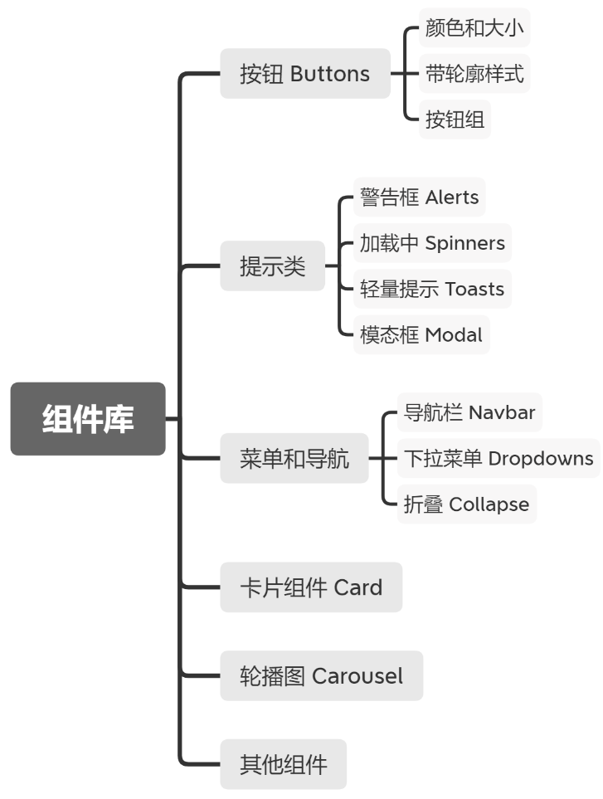
第15章 Bootstrap的组件库
组件的本质——可复用的对象

Slide 3
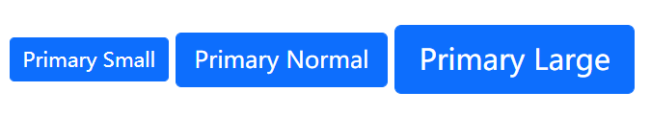
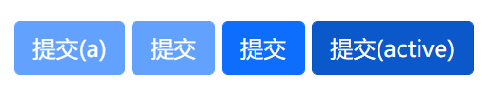
第15章 Bootstrap的组件库
按钮组件
不同颜色 .btn .btn-{color}
不同大小 .btn-sm, .btn-lg
不同状态 .disabled, .active

Slide 4
第15章 Bootstrap的组件库
按钮组件
另一种样式 .btn .btn-outline-{color}

Slide 5
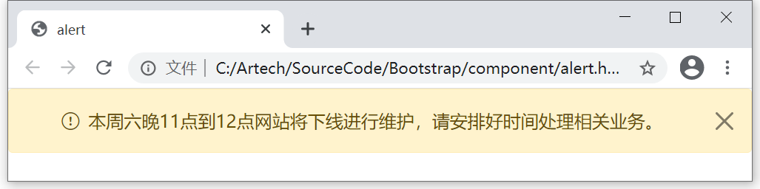
第15章 Bootstrap的组件库
提示与反馈类组件
警告框（alert）
适用于向用户显示警告的信息，通常比较醒目，始终展现，不会自动消失，用户可以点击关闭。
<div class="alert alert-warning alert-dismissible text-center">
本周六晚11点到12点网站将下线进行维护，请安排好时间处理相关业务。
<button data-bs-dismiss="alert" type="button“
class="btn-close"></button>
</div>

Slide 6
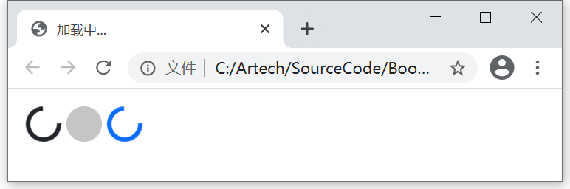
第15章 Bootstrap的组件库
提示与反馈类组件
加载中（spinner）
<div class="spinner-border" role="status"></div>
<div class="spinner-grow" role="status"></div>
<div class="spinner-border text-primary" role="status"></div>

Slide 7
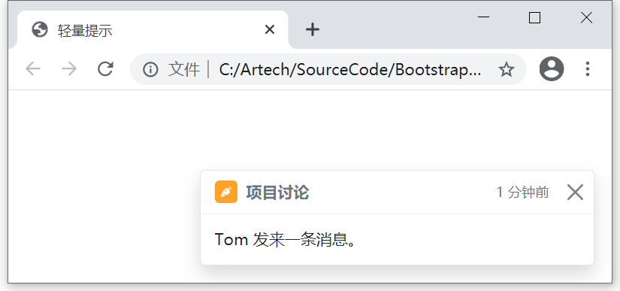
第15章 Bootstrap的组件库
提示与反馈类组件
轻量提示（toast）
一种不打断用户操作的提示方式，通常在页面顶部、正中间或右下角等地方给出提示，一段时间后自动消失
<div class="position-fixed bottom-0 end-0 p-3" style="z-index: 5">
<div class="toast" role="alert">
<div class="toast-header">
...
<button data-bs-dismiss="toast" class="btn-close"></button>
</div>
<div class="toast-body">
Tom 发来一条消息。
</div>
</div>
</div>

Slide 8
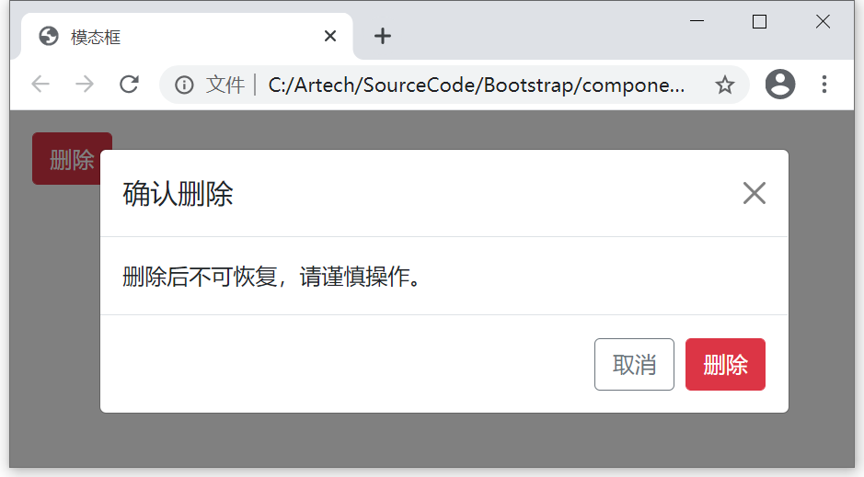
第15章 Bootstrap的组件库
提示与反馈类组件
模态框（modal）
模态对话框会打断用户的操作，往往需要用户点击确认或关闭才会消失。
<div class="modal fade" id="delModal" tabindex="-1">
<div class="modal-dialog">
<div class="modal-content">
<div class="modal-header">
<h5 class="modal-title" id="delModalLabel">确认删除</h5>
<button class="btn-close" data-bs-dismiss="modal"></button>
</div>
<div class="modal-body">...</div>
<div class="modal-footer">...</div>
</div>
</div>
</div>

Slide 9
第15章 Bootstrap的组件库
提示与反馈类组件
模态框（modal）
通过HTML触发
<button type="button" class="btn btn-danger"
data-bs-toggle="modal" data-bs-target="#delModal">删除</button>
<div class="modal fade" id="delModal" tabindex="-1">...</div>

Slide 10
第15章 Bootstrap的组件库
提示与反馈类组件
模态框（modal）
通过JavaScript触发
<div class="modal fade" id="delModal" tabindex="-1">...</div>
let modelEl = document.getElementById('delModal');
let delModal = new bootstrap.Modal(modelEl, {
backdrop: 'static' //点击背景时模态框不会消失
});
delModal.show(); //隐藏 hide()

Slide 11
第15章 Bootstrap的组件库
提示与反馈类组件
模态框（modal）
和jQuery结合使用
$(function() {
$('#delBtn').click(function() {
$('#delModal').modal({ backdrop: 'static' }) //设置options
.modal('show'); //调用show方法
})
})

Slide 12
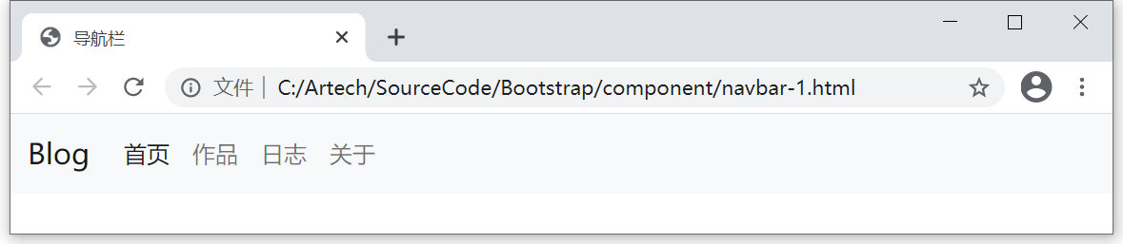
第15章 Bootstrap的组件库
导航栏组件
基础导航栏（navbar）
<nav class="navbar navbar-expand-md navbar-light bg-light">
<div class="container-fluid">
<a class="navbar-brand" href="#">Blog</a>
<ul class="navbar-nav me-auto">
<li class="nav-item">
<a class="nav-link active" href="#">首页</a>
</li>
...
</ul>
</div>
</nav>

Slide 13
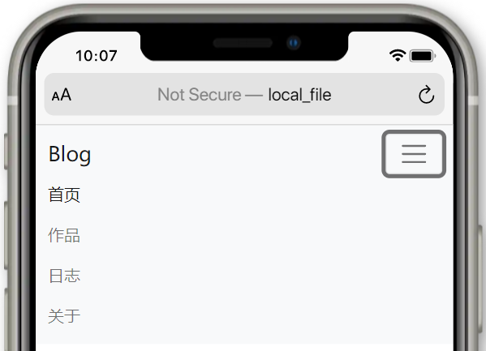
第15章 Bootstrap的组件库
导航栏组件
基础导航栏（navbar）——移动端折叠
<nav class="navbar navbar-expand-md navbar-light bg-light">
<div class="container-fluid">
<a class="navbar-brand" href="#">Blog</a>
<button class="navbar-toggler" data-bs-toggle="collapse“
data-bs-target="#navContent">
<span class="navbar-toggler-icon"></span>
</button>
<div class="collapse navbar-collapse" id="navContent">
<ul class="navbar-nav me-auto">
...
</ul>
</div>
</div>
</nav>

Slide 14
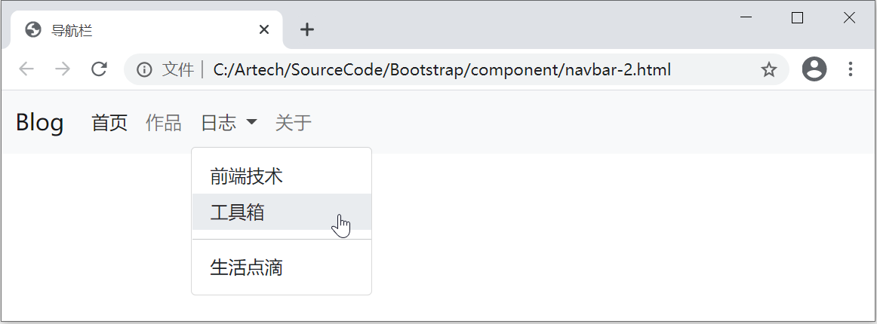
第15章 Bootstrap的组件库
导航栏组件
基础导航栏（navbar）——下拉菜单
<li class="nav-item dropdown">
<a class="nav-link dropdown-toggle" href="#" id="navbarDropdown"
data-bs-toggle="dropdown">日志</a>
<ul class="dropdown-menu" aria-labelledby="navbarDropdown">
<li><a class="dropdown-item" href="#">前端技术</a></li>
<li><a class="dropdown-item" href="#">工具箱</a></li>
<li><hr class="dropdown-divider"></li>
<li><a class="dropdown-item" href="#">生活点滴</a></li>
</ul>
</li>

Slide 15
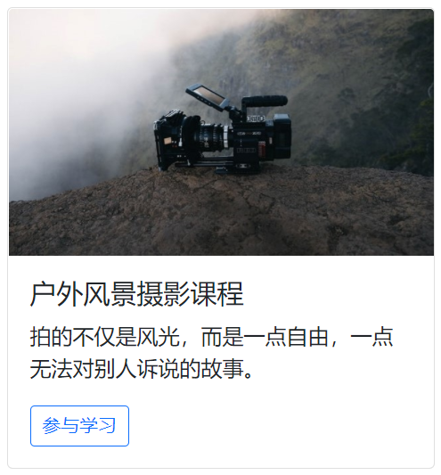
第15章 Bootstrap的组件库
卡片组件（card）
一组相关的图片、标题和段落文字
<div class="card" style="width: 20rem;">
<img src="images/card.jpg" class="card-img-top" alt="...">
<div class="card-body">
<h5 class="card-title">...</h5>
<p class="card-text">...</p>
<a href="#" class="btn
btn-outline-primary btn-sm">参与学习</a>
</div>
</div>

Slide 16
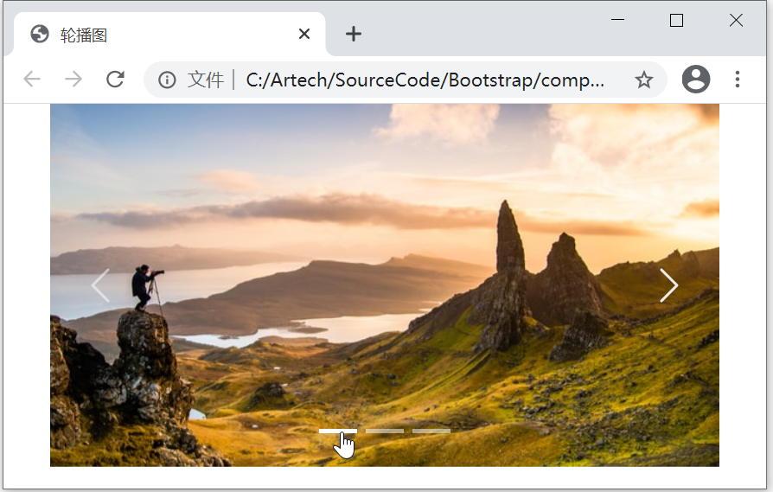
第15章 Bootstrap的组件库
轮播图组件（carousel）
一组图片
指示器
切换按钮
carousel.html

Slide 17
第15章 Bootstrap的组件库
按钮组件
提示与反馈类组件
警告框（alert）
加载中（spinner）
加载中（spinner）
轻量提示（toast）
模态框（modal）
导航栏组件
基础导航栏（navbar）
基础导航栏（navbar）——移动端折叠
基础导航栏（navbar）——下拉菜单
卡片组件
轮播图组件（carousel）

Slide 18
请看第16章—— 响应式产品落地页

